Slide 1

UNION ATRAVES DI HUMILDAT
Lès 4 pa Yanüari 24, 2026

Slide 2
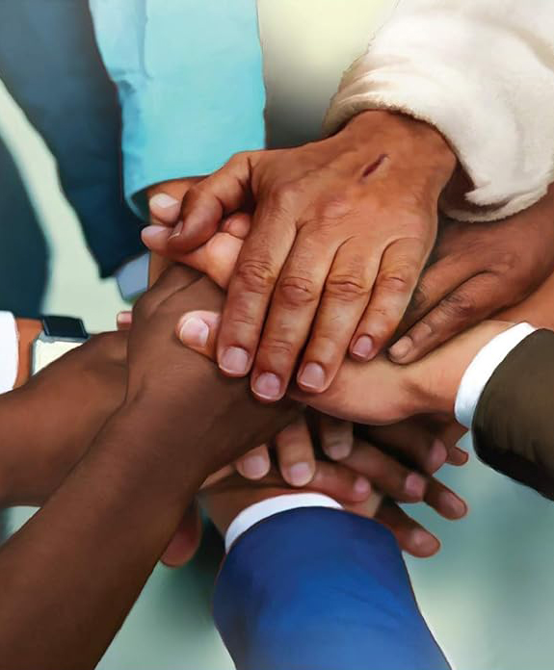
“ Kumpli ku mi goso dor di ta di e mes un mente, manteniendo e mesun amor, siendo di un akuerdo, di un propósito ”
Filipensenan 2:2, NKJV

Slide 3







Pablo a djis enkurashá e kreyentenan na Filipos pa para firme den kara di e retonan di e bida Kristian. El a pidi nan pa komportá nan mes na un manera digno di siudadanonan selestial, enfatisando unidat.
Ku e ekspreshon “ pesei ”, Pablo ta kuminsá un sekshon nobo den kual é ta duna nos e yabinan na komprendementu kon pa logra e unidat perfekto ei: dor di imitá e ehèmpel di Hesus.
E origen di desunion ( Filipensenan 2:1-3a)
Unidat dor di humildat ( Filipensenan 2:3b-4)
Pensa manera Hesus ( Filipensenan 2:5)
E aktitut di Hesus ( Filipensenan 2:6-8)

Slide 4



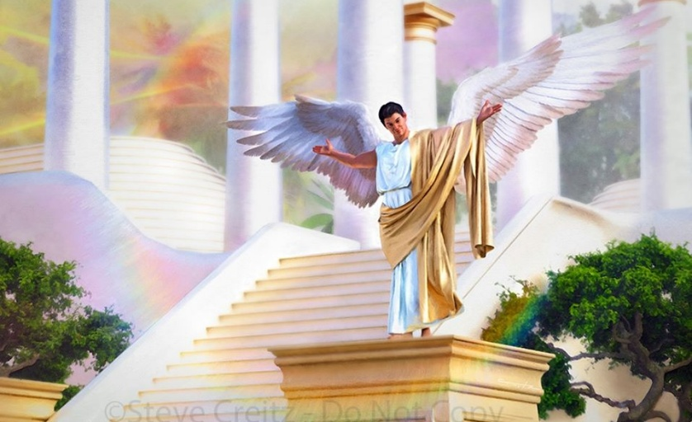

E ORIGEN DI DESUNION
“ No hasi nada for di ambishon egoísta òf arogansia vano ” (Filipensenan 2:3a)
Promé di a pone su dede riba e lugá di doló, mustrando e motibunan pa e disunion ku a wòrdu notá entre e Filipensenan, kiko ta e promé pidanan di konseho ku el ta duna nan pa logra unidat, kumpliendo su goso ( Fil. 2:1-2)?
Konsuelo den Kristu
Konsuelo den amor
Komunion di e Spiritu
Afekshon di kurason
Miserikòrdia
Unidat di sintimentu i amor
El a enkurashá nan pa studia i imitá e bida modèl di Kristu
Nan amor pa Kristu ta hasi esfuerso na un poder ku ta stimulá riba nan mente
Nan mester someté na e control di e Spiritu
Nan mester reflehá e emoshonnan tiernu i kaloroso di afekshon humano
Laga nan demostrá e presensia di afekshon genuino dor di aktonan individual di miserikòrdia.
Amor mutuo ta hasi pensamentunan similar i ta guia na akshon uní
Tur esaki nan lo por logra solamente si nan pone un banda loke a separá nan: orguyo i argumentunan ( Fil. 2:3a).
Tur dos di e problemanan aki tabata presente den Lusifèr su rebelion, i ta entre e problemanan di mas serio den relashonnan di famia ( Gal. 5:26; Santiago 3:16 NIV).

Slide 5



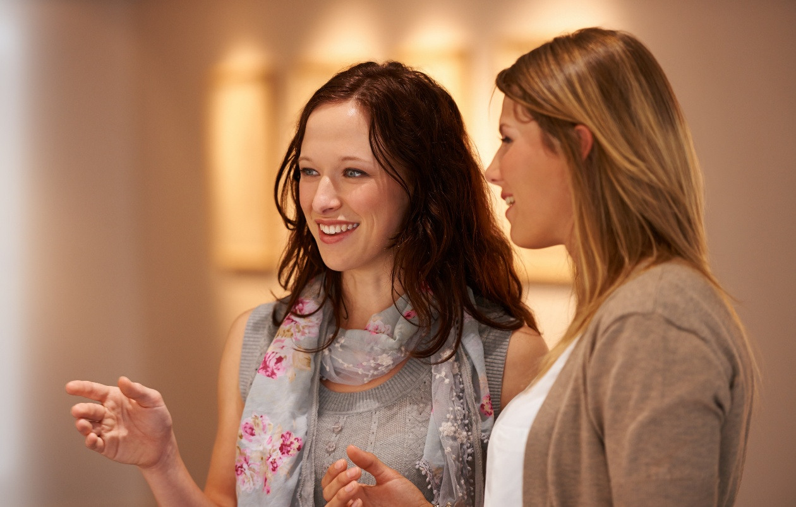
UNIDAT DOR DI HUMILDAT
“… den humildat balorá otronan ariba boso mes, no mirando na boso propio interesnan pero kada un di boso na e interesnan di e otronan. ” ( Filipensenan 2:3b-4)
E fórmula pa unidat ku Pablo a proponé no ta algu eksternal( di pafó), pero un aktitut di paden: humildat. Ademas di ta un kualidat karakterístiko di Hesus, El a enkurashá Su skuchadónan pa ta humilde (Mat. 11:29; 18:4; 23:12).
Pa alkansá e humildat aki, Pablo ta proponé pa nos konsiderá otronan mas importante ku nos mes ( Fil. 2:3). Pero nos tur no ta igual dilanti di Dios? No mester tin igualdat pa por tin unidat?
Pablo no ta bisa ku nos ta inferior na otronan, pero ku nos mester konsiderá nos mes komo tal. Meskos ku un sirbidó ta buska e bon di su maestro, nos mester buska e bon di esnan ku nos ta konsiderá superior na nos mes ( Fil. 2:4).
Pa por ta kapas pa yuda otronan, nos mester siña skucha na nan i komprendé nan punto di bista. Tur esaki indudabelmente ta e trabou di e Spiritu Santu.

Slide 6

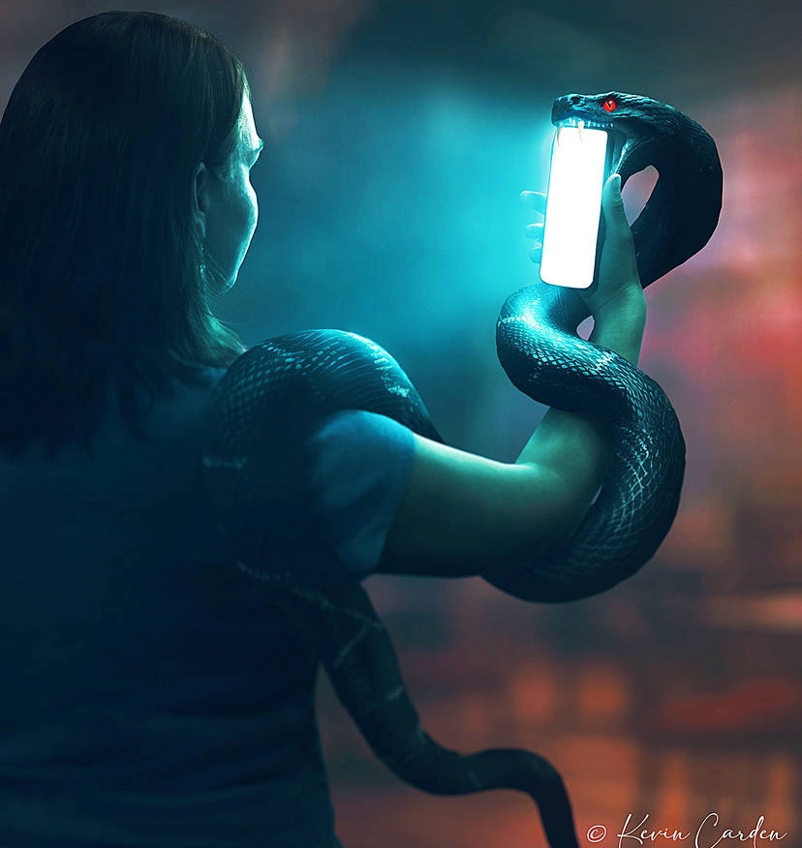


PENSA MANERA HESUS
“ Laga e mente aki ta den boso kual tabatin tambe den Kristu Hesus ” ( Filipensenan 2:5 NKJV )
Kon bo pensamentunan a wòrdu formá? Dor di e avenidanan di e alma,” esei ta, nos sentidonan. Tur kos ku nos lesa, mira, òf tende ta forma nos den algun manera. Y, naturalmente, Satanás ta bombardiá nos sentidonan pa forma nos sentidonan na su propio manera di pensa.
Pablo ta radikal. No solamente é ta invitá nos pa vigilá(kuida) nos pensamentunan, pero é ta pidi nos pa pensa manera Kristu a pensa ( Fil. 4:8; 2:5).
Podisé nos lo por, ku gran esfuerso, logra esun promé. Pero kambiando nos mente pa konfirmá na e mente di Hesus por wòrdu hasí solamente den nos dor di e Spiritu Santu.
Esaki ta pasombra nos pensamentunan ta karnal, i nos kurason engañoso (Jeremias 17:9). E Spiritu lo transformá nos mente karnal den un mente spiritual, manera esun di Kristu (Rom. 8:1, 5).

Slide 7

EGW (Patriarchs and Prophets, p. 436)
“ Tòg nos tin un trabou pa hasi pa resistí tentashon. Esnan ku lo no kai komo un proi na Satanás su deseonan(plannan) mester protehá bon e avenidanan di e alma; nan mester evitá di lesa, mira, òf skucha e loke lo sugerí pensamentunan impuru. E mente no mester wòrdu lagá pa dual sin plan òf meta riba tur tópiko ku e atversario di almanan lo por sugerí. ”

Slide 8

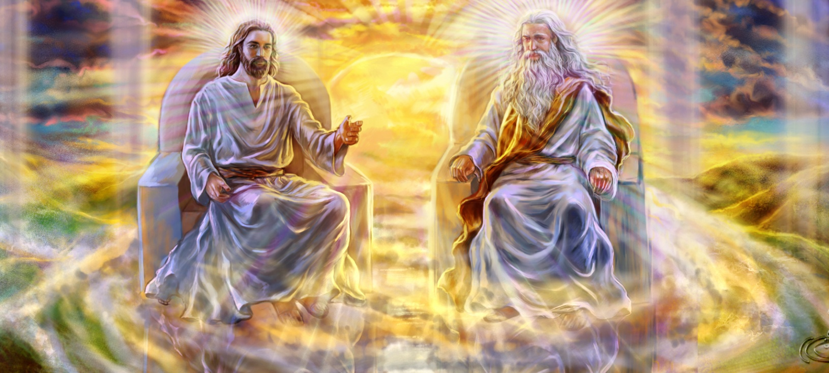


E AKTITUT DI HESUS (1)
“ kende, siendo den forma di Dios, no a konsiderá esaki ladronisia pa ta igual ku Dios ” ( Filipensenan 2:6)
Pablo ta duna énfasis di tres kualidat di Hesus:
El a renunsiá su prerogativanan divino ( Fil. 2:6)
El a bira hende pa sirbi nos ( Fil. 2:7)
Humildemente El a obedesé den tur kos, asta te na su morto ( Fil. 2:8)
Siendo e Kreador, El a bira un kriatura. El a aseptá di ta wòrdu maltratá i ta muri riba e krus pa por redemí nos.
Apesar di ta riba un base igual ku e otro dos Personanan di e Deidat, Hesus Su sumishon na e Tata Su boluntat semper tabata perfekto. Nunka tabatin un momentu ora ku El a ninga di someté.
Ora ku nos pensa tokante di esei, nos por solamente bùig i adorá nos Salbador maravioso.
E ta nos modèl ehemplar. Nos mester ta dispuesto pa humiyá nos mes i sakrifiká nos mes pa e bon di otronan.

Slide 9


E AKTITUT DI HESUS (2)
“ Y sin kontroversia grandi ta e misterio di santidat: Dios a wòrdu manifestá den e karni, Hustifiká den e Spiritu, mirá dor di angelnan, prediká entre e Paganonan, Kere den djE den e mundu, Risibi ariba den gloria ”
(1 Timoteo 3:16)
Kristu Su bahamentu(bùigmentu) asombroso den bira un ser humano lo ta un tema di studio pa e redemínan dor di eternidat.
Ta inkreibel ku e Ser infinito i etèrno a bira un ser humano finito, suhetá na morto. Esaki ta loke ku Pablo ta yama “ e misterio di santidat ” (1 Tim. 3:16).
Hesus a bai for di supremasia universal na sklabitut(servisio obligatorio) apsoluto. Esaki ta presisamente e opuesto di loke Lusifèr a aspirá na dje, kende, siendo un sirbidó, a deseá supremasia universal.
E ehèmpel aki ta yama nos pa bandoná nos egoísmo i nos deseo pa wòrdu sirbí, i remplasá nan ku humildat i un boluntat pa sirbi otronan.

Slide 10

“ Dios ta permití tur ser humano pa praktiká su individualidat. E ta desea pa ningun hende sumergí(hundi) su mente den e mente di un kompañero mortal. Esnan kende ta desea di wòrdu transformá den mente i karakter no mester wak na hende, pero na e Ehèmpel divino. Dios a duna e invitashon, “ Laga e mente aki ta den boso, kual tambe tabatin den Kristu Hesus.” Dor di kombertimentu i transformashon hende mester risibi e mente di Kristu.”
EGW (That I May Know Him, May 8)

